Slide 1

II
SỰ KHÁC NHAU GIỮA PHI KIM VÀ KIM LOẠI

Slide 2

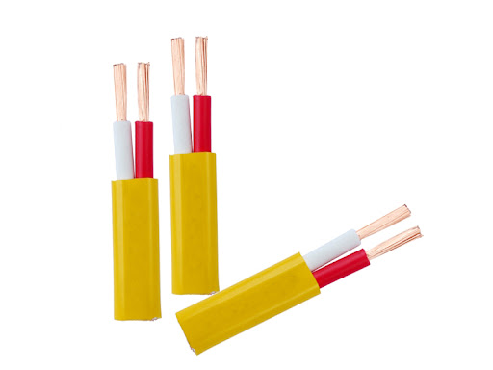
1. Sự khác nhau về tính chất vật lí
Câu 1:
Quan sát hình sau và trả lời câu hỏi: Nêu loại vật liệu làm dây dẫn điện và vật liệu làm vỏ cách điện. Em rút ra nhận xét gì về tính dẫn điện của phi kim, kim loại?
THẢO LUẬN NHÓM

Slide 3
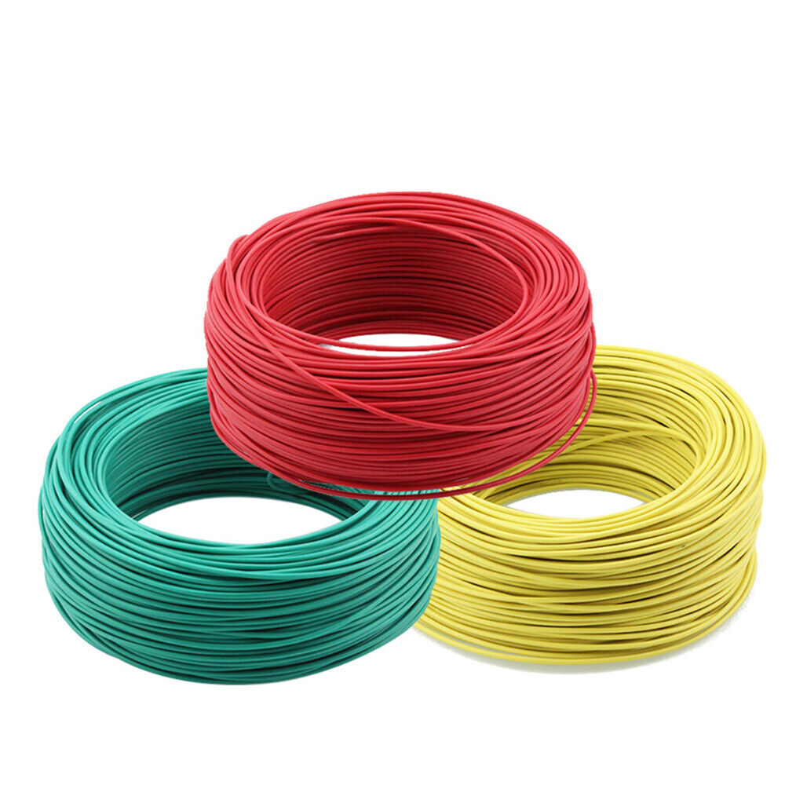
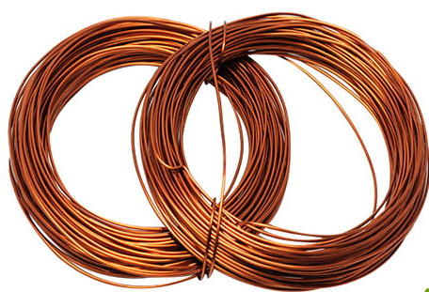
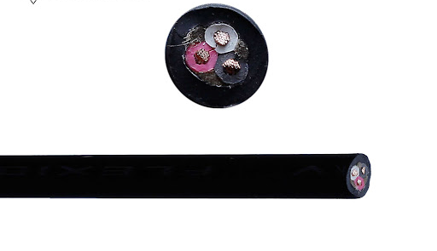
Câu 1:
Đồng được dùng làm lõi dây dẫn điện
Kim loại dẫn điện, hầu hết phi kim không dẫn điện.
Cao su/nhựa được dùng làm lớp bọc dây dẫn điện

Slide 4
1. Sự khác nhau về tính chất vật lí
Câu 2:
Nếu cùng dùng nhiệt độ tác dụng lên thìa sắt và mẩu lưu huỳnh(nến, diêm sinh) (cùng khối lượng), theo em chất nào sẽ nóng chảy nhanh hơn? Từ thí nghiệm này, em có kết luận gì về nhiệt độ nóng chảy, nhiệt độ sôi của kim loại và phi kim?
THẢO LUẬN NHÓM

Slide 5

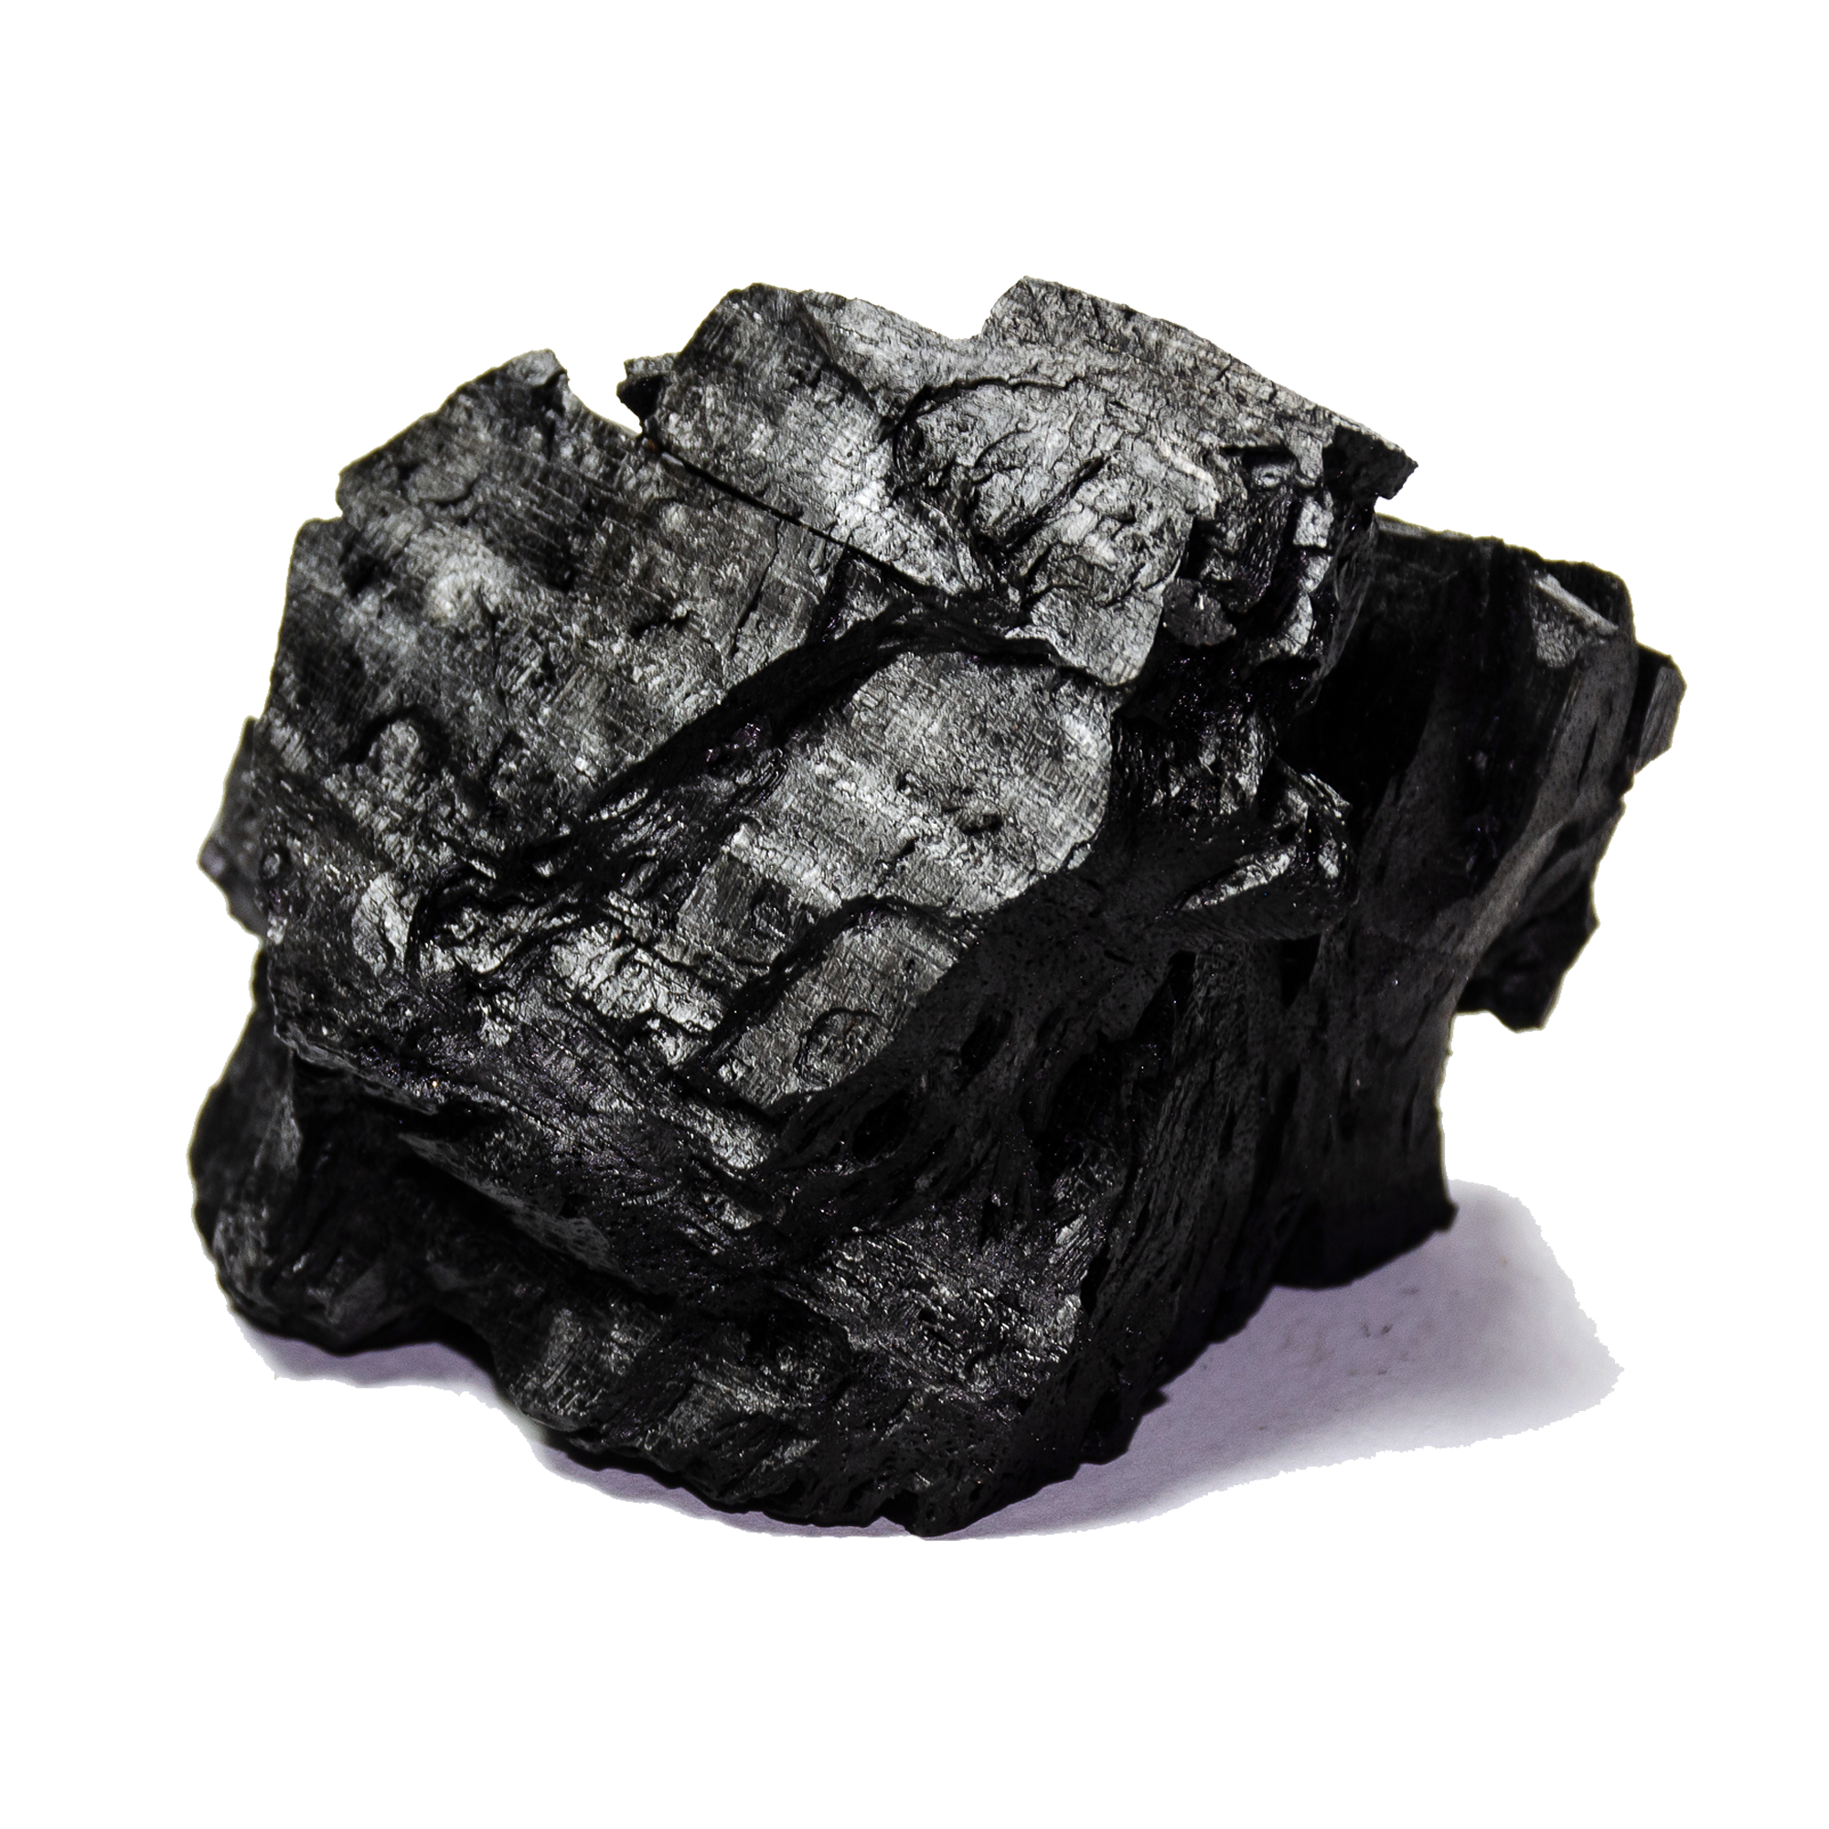
1. Sự khác nhau về tính chất vật lí
Câu 3:
Một chiếc chìa khóa làm bằng nhôm và một mẩu than cùng rơi xuống nước, vật nào sẽ chìm nhanh hơn? Tại sao?
THẢO LUẬN NHÓM

Slide 6
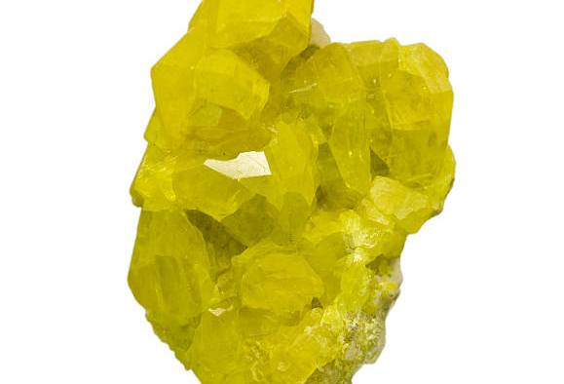
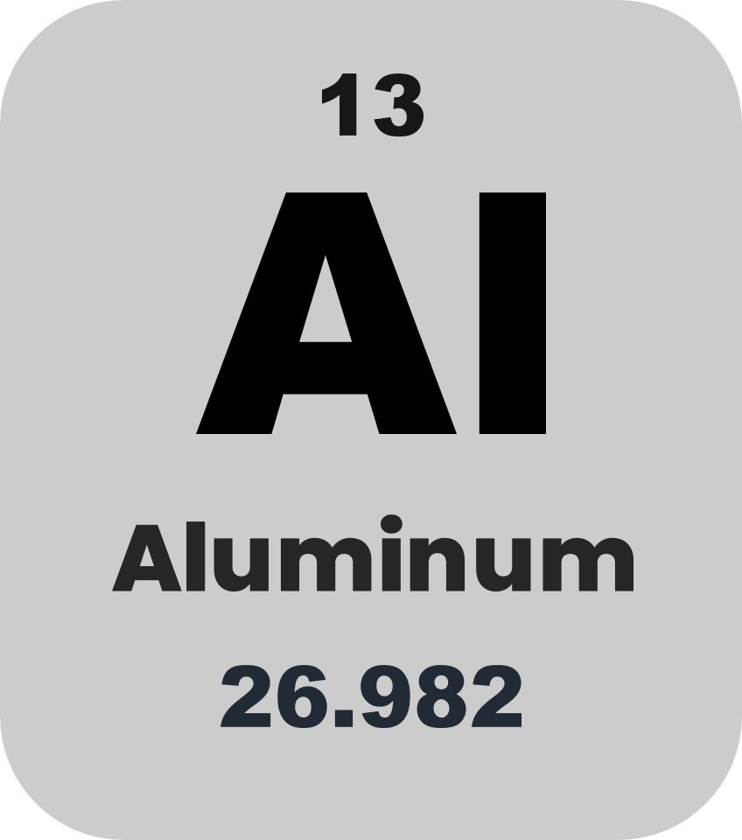
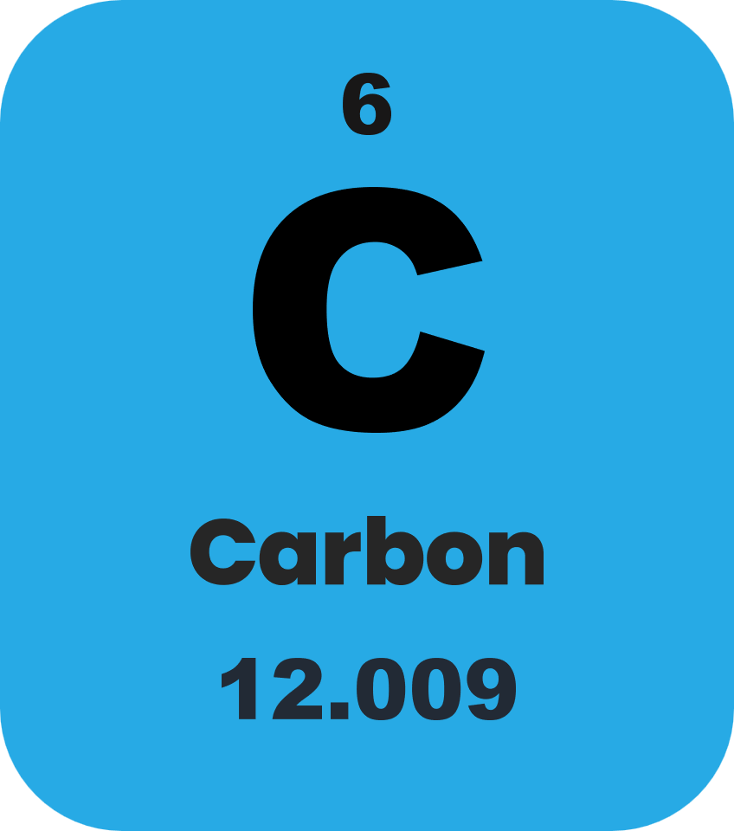
Câu 2:
Lưu huỳnh nóng chảy nhanh hơn
Phi kim có nhiệt độ nóng chảy, nhiệt độ sôi thấp hơn kim loại.
Câu 3:
Chìa khóa bằng nhôm sẽ chìm nhanh hơn vì nhôm có khối lượng riêng lớn hơn carbon.

Slide 7
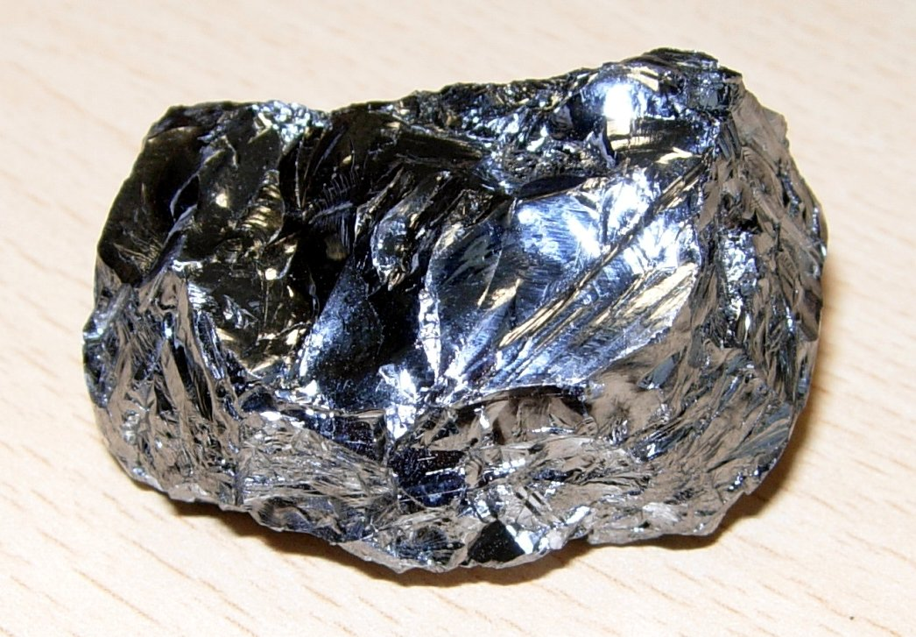
KẾT LUẬN CHUNG
a. Tính dẫn điện
Kim loại dẫn điện tốt, phi kim thường không dẫn điện.
Silicon tinh khiết là chất bán dẫn.
Silicon
Than chì có dẫn điện nhưng yếu hơn kim loại.
Than chì

Slide 8
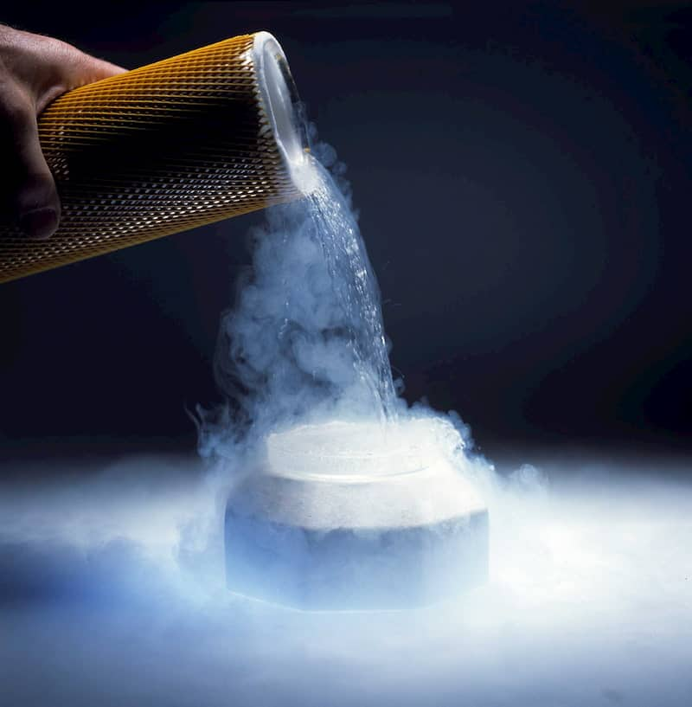
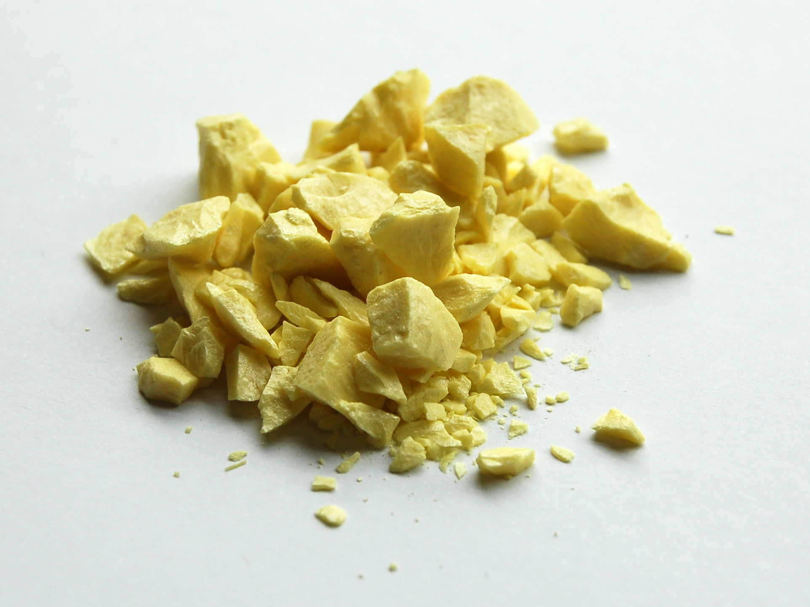
KẾT LUẬN CHUNG
b. Nhiệt độ nóng chảy, nhiệt độ sôi
Phi kim có nhiệt độ nóng chảy, nhiệt độ sôi thấp hơn kim loại.
Ở nhiệt độ thường:
+ Kim loại: hầu hết ở thể rắn (trừ Hg).
+ Phi kim: tồn tại ở cả 3 thể.
Khí Nitơ
Lưu huỳnh

Slide 9
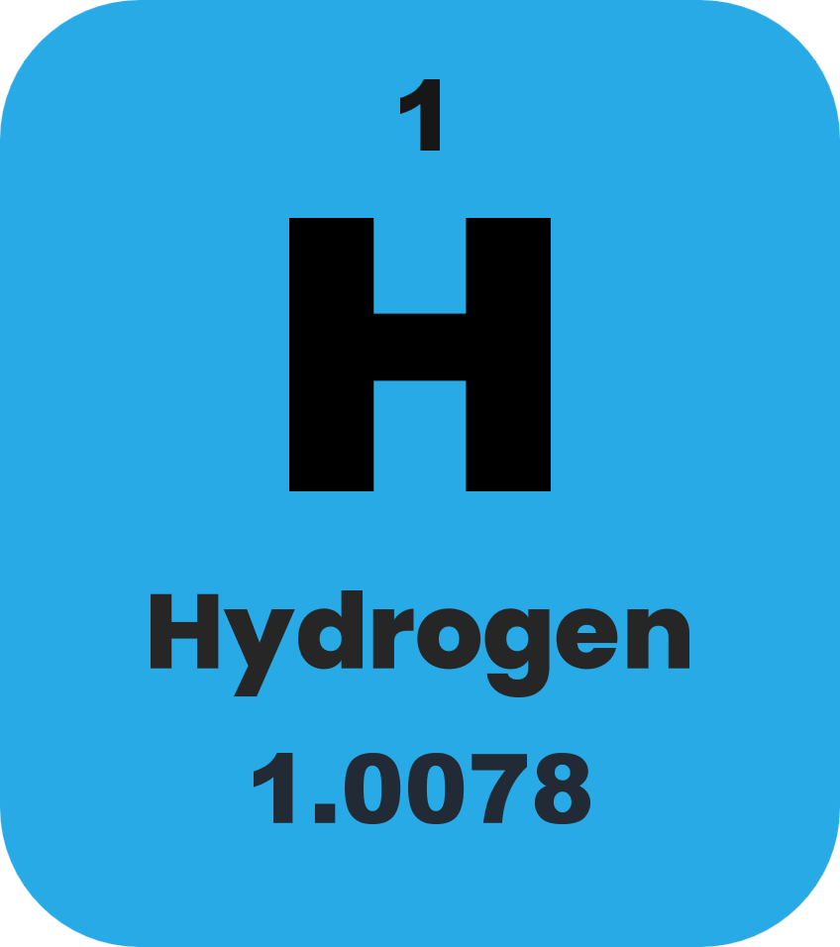
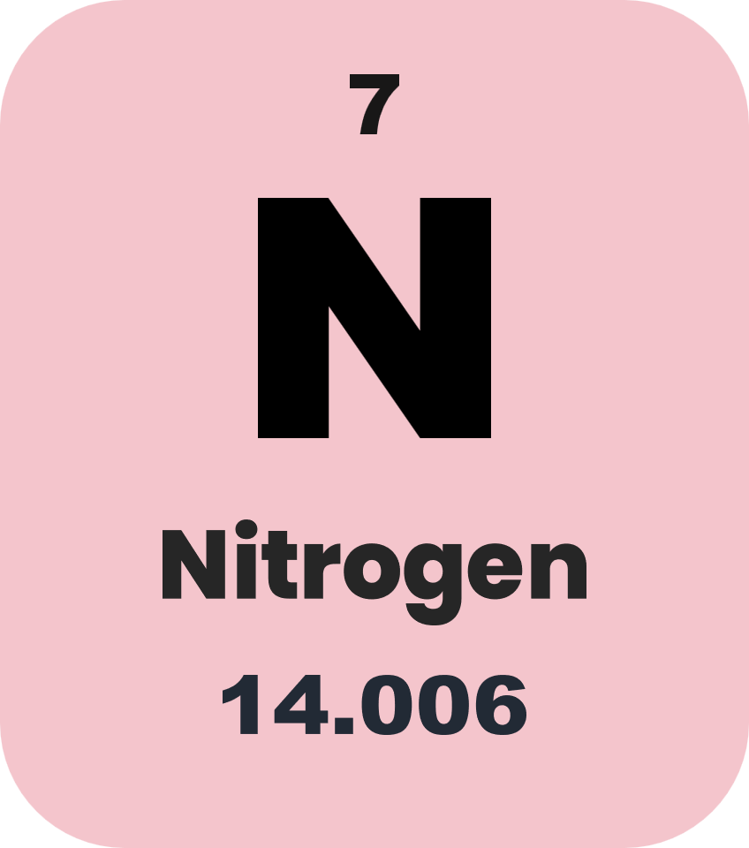
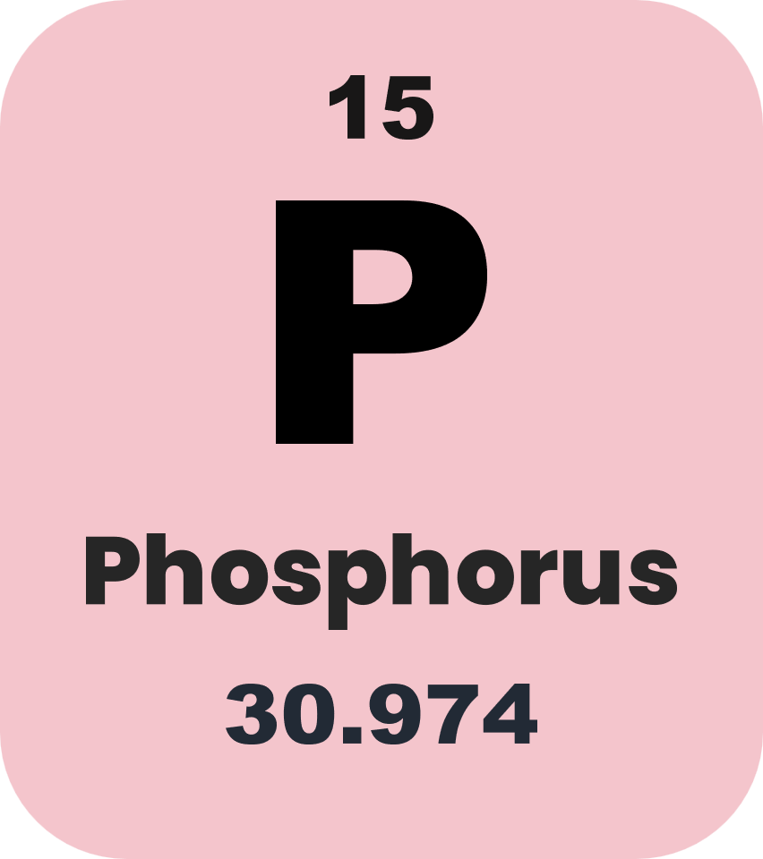
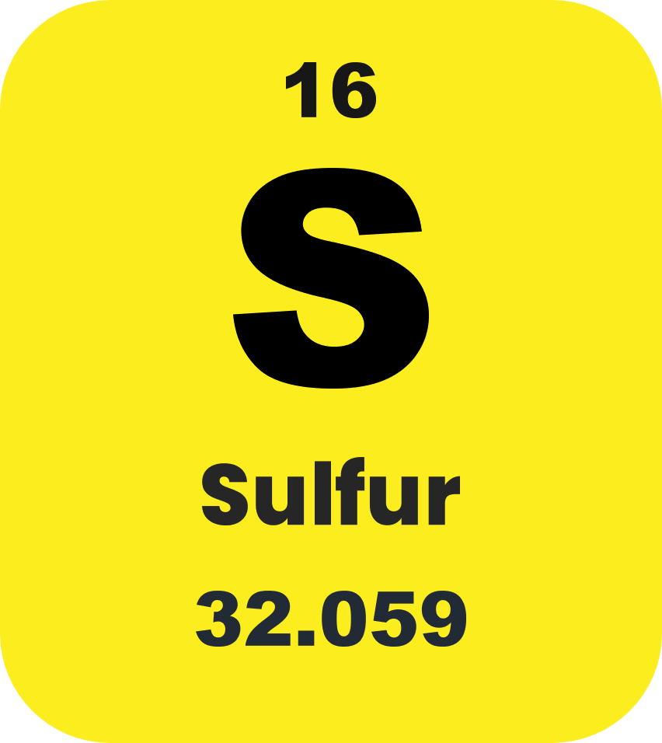
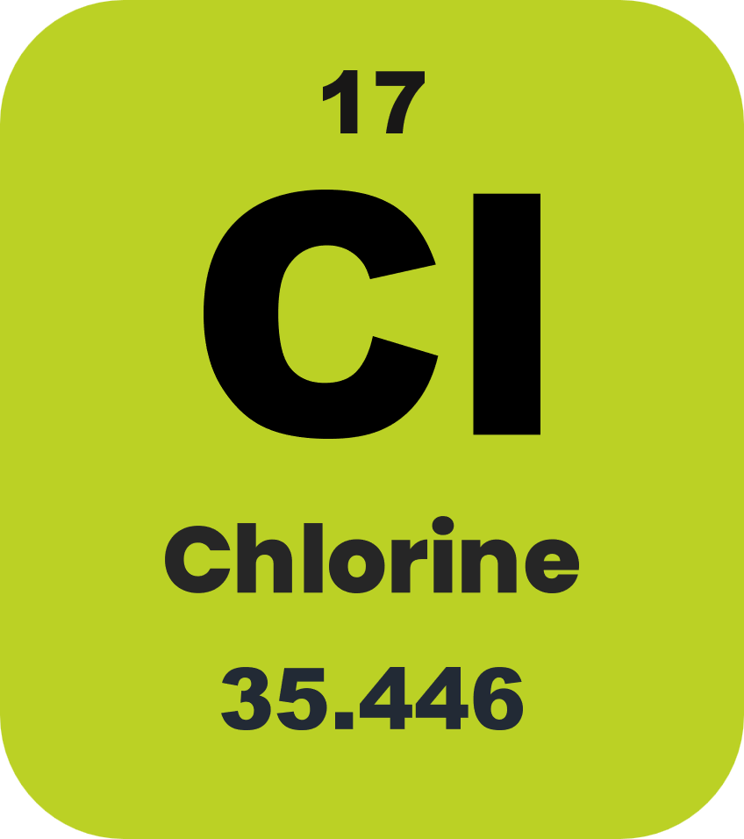
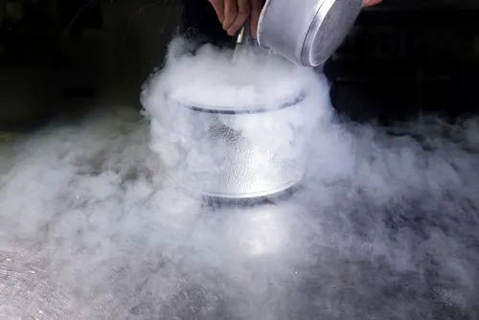
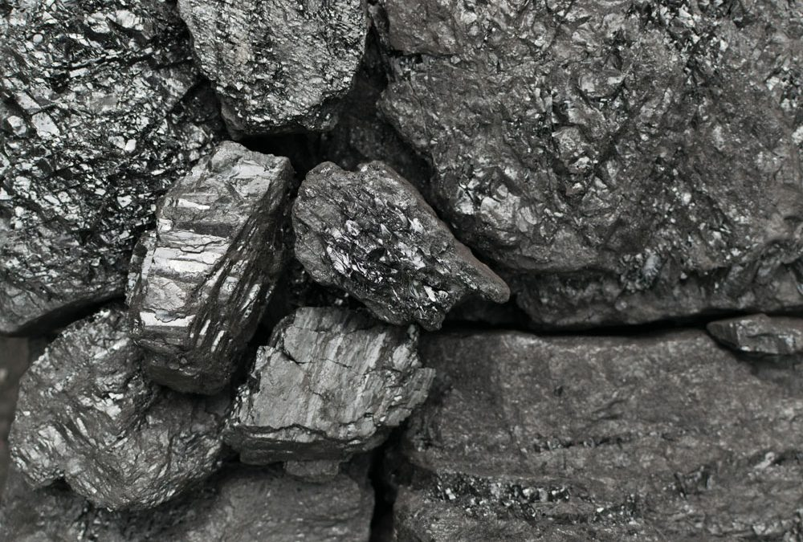
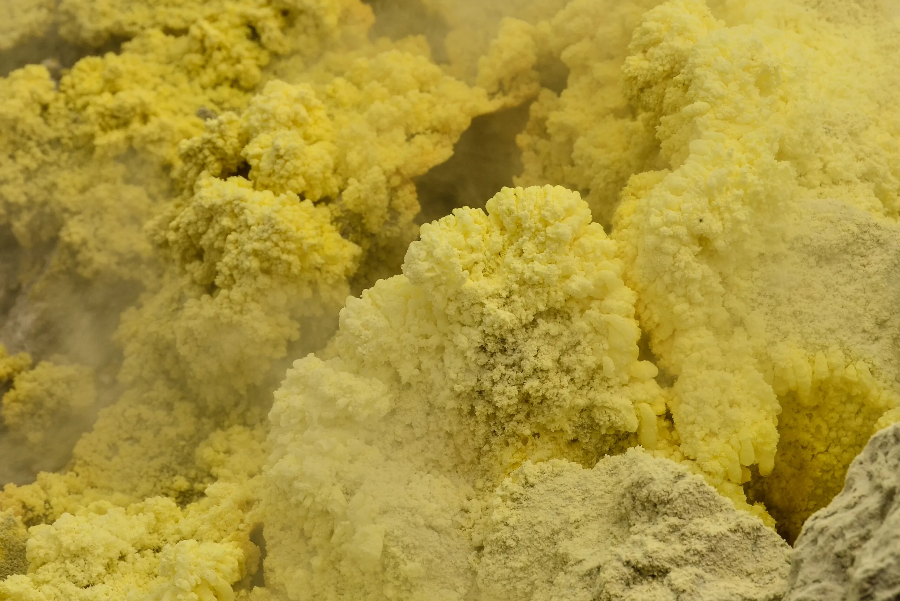
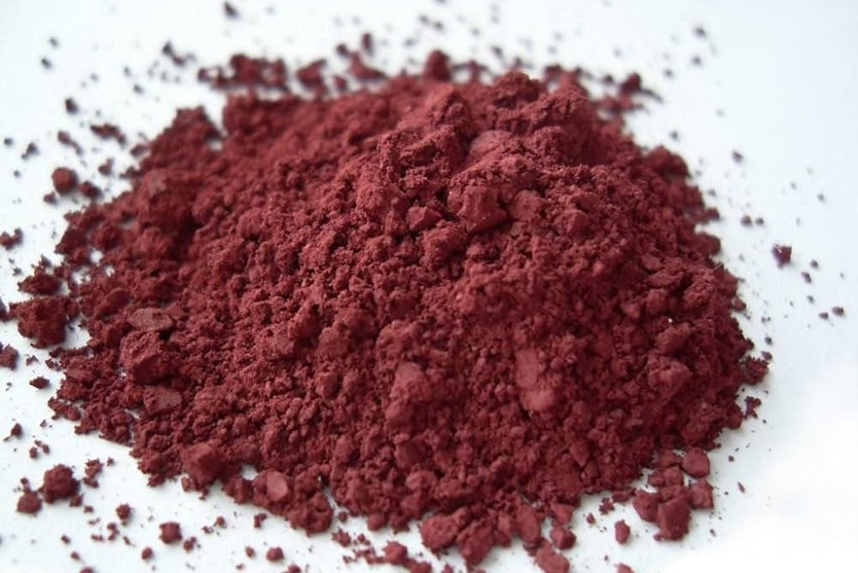
KẾT LUẬN CHUNG
c. Khối lượng riêng
Phi kim có khối lượng riêng nhỏ hơn kim loại.

Slide 10
2. Sự khác nhau về tính chất hóa học
1
2
Dựa vào kiến thức đã học trong Bài 6 – SGK KHTN 7 – tr.36, trả lời câu hỏi: Đánh giá khả năng nhường, nhận electron của kim loại và phi kim.
Dựa vào kiến thức đã học trong Bài 10 – SGK KHTN 8 – tr.44, trả lời câu hỏi: Cho biết sản phẩm khi cho kim loại, phi kim tác dụng với oxygen.

Slide 11
a. Phản ứng của kim loại với phi kim
Kim loại
Nhường electron
Tạo ion +
Phi kim
Nhận electron
Tạo ion -
(1)
Na
Na⁺
1e
Ví dụ
(2)
Cl
1e
Cl⁻
(3)
2Na
Cl₂
NaCl

Slide 12
b. Phản ứng của phi kim và kim loại với oxygen
Kim loại
Oxygen
Oxide base
tº
Ví dụ
(1)
2 Mg
O₂
2 MgO
Phi kim
Oxygen
Oxide acid
tº
Ví dụ
(2)
S
O₂
SO₂

Slide 13
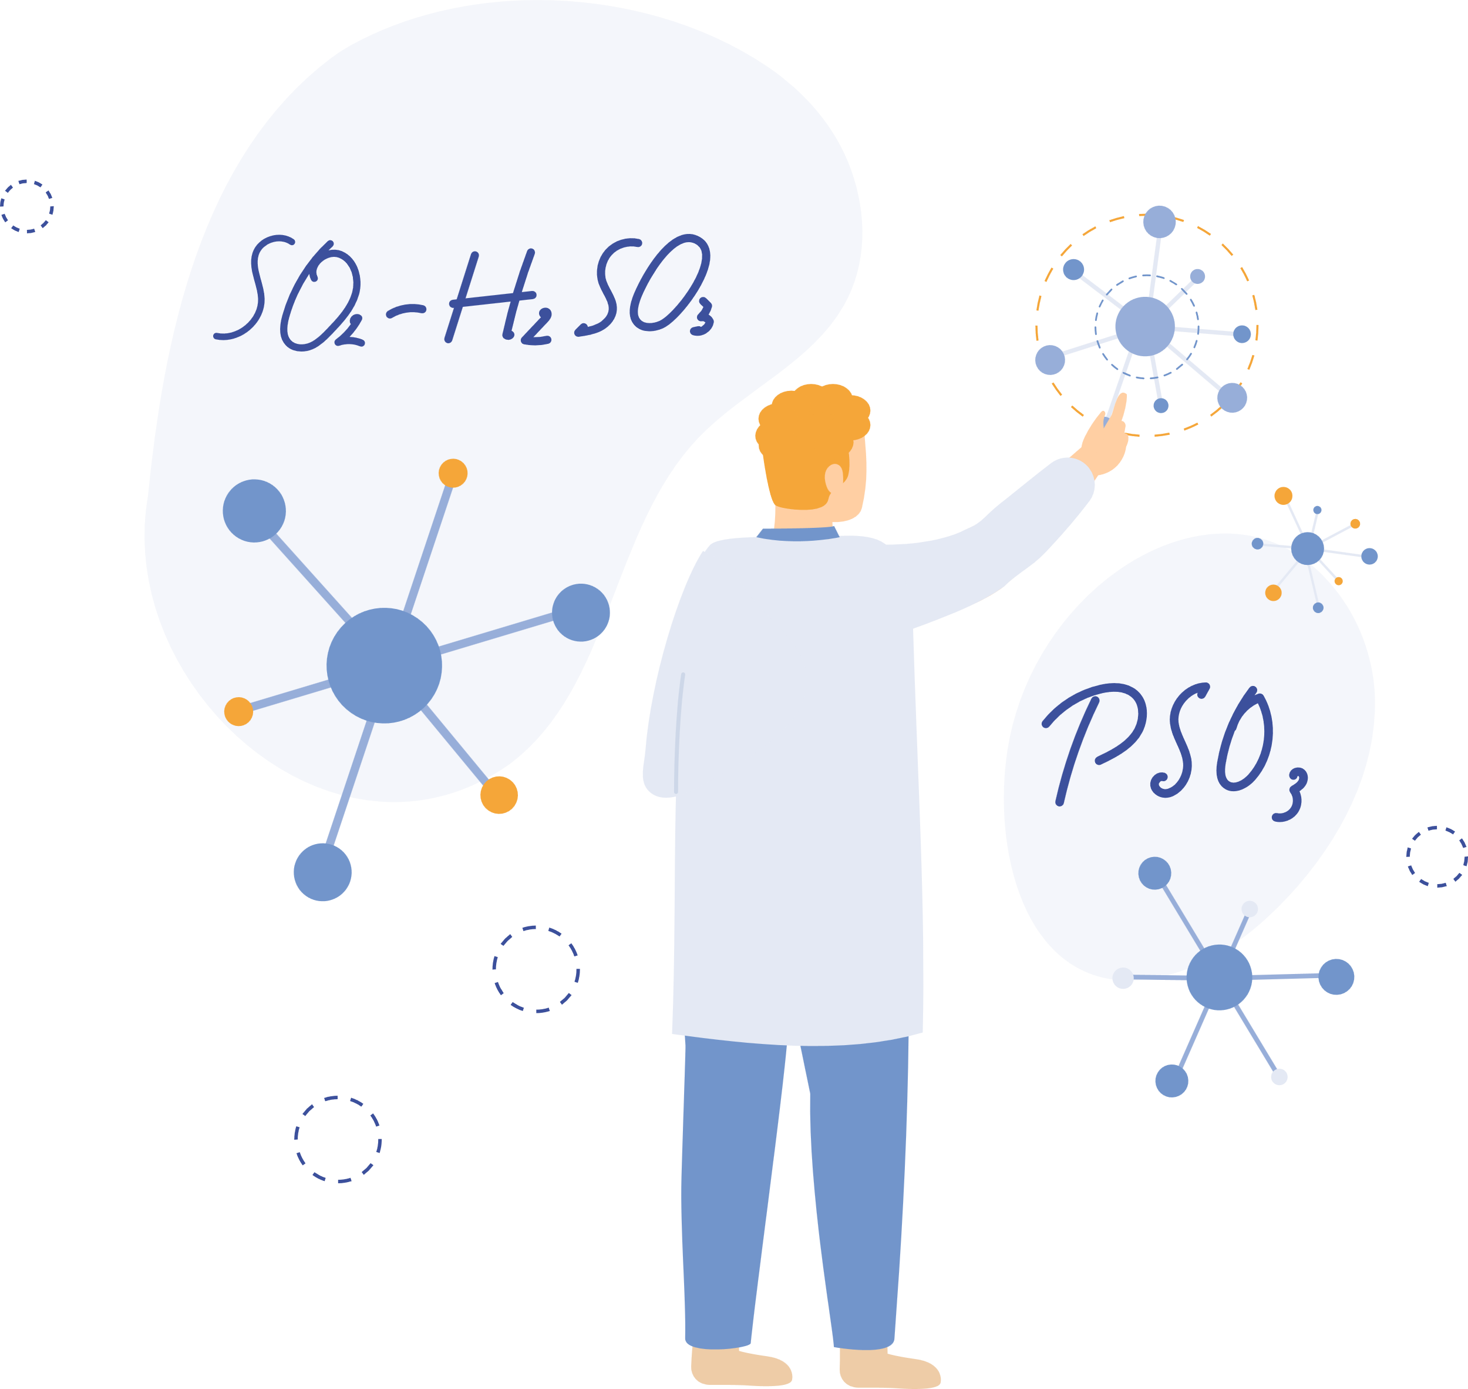
Câu hỏi và bài tập – SGK tr.102
1. Giải thích tại sao trong phản ứng giữa kim loại và phi kim, phi kim thường nhận electron.
2. Lấy ví dụ minh họa sự khác nhau giữa kim loại và phi kim về tính chất vật lí và tính chất hóa học.

Slide 14


Câu hỏi và bài tập
1. Giải thích tại sao trong phản ứng giữa kim loại và phi kim, phi kim thường nhận electron.
Trong phản ứng hóa học giữa kim loại và phi kim:
Phi kim có nhiều electron ở lớp ngoài cùng nên dễ nhận electron thành ion âm để có đủ 8 electron giống nguyên tố khí hiếm cùng chu kì.
Kim loại thường có 1, 2, 3 electron nên dễ cho electron thành ion dương để có lớp vỏ ngoài bão hòa electron giống nguyên tố khí hiếm gần nhất.

Slide 15
Câu hỏi và bài tập
2. Lấy ví dụ minh họa sự khác nhau giữa kim loại và phi kim về tính chất vật lí và tính chất hóa học.
Phi kim
Kim loại
Tính chất vật lí
Tồn tại ở cả 3 thể.
Hầu hết ở thể rắn (trừ Hg)
phi kim tác dụng với khí oxygen tạo oxide acid
kim loại tác dụng với oxygen tạo oxide base hoặc oxide lưỡng tính
Tính chất hóa học

Slide 16
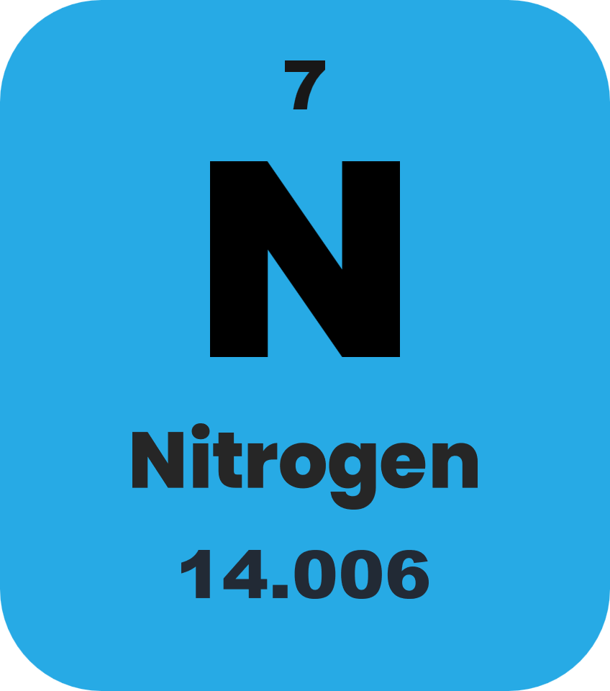
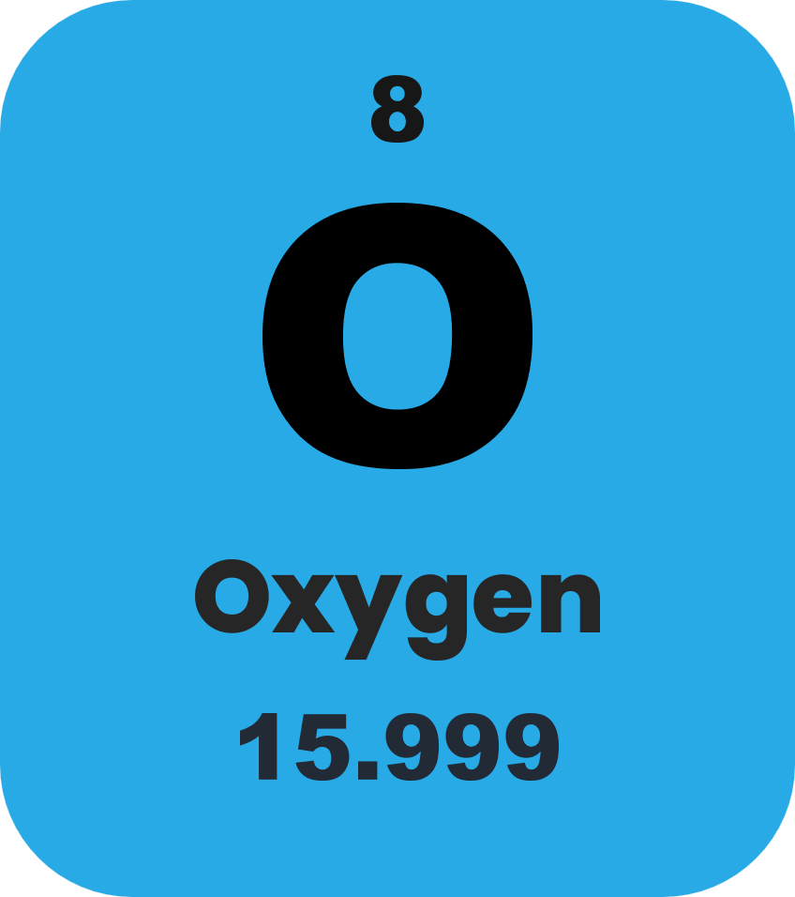
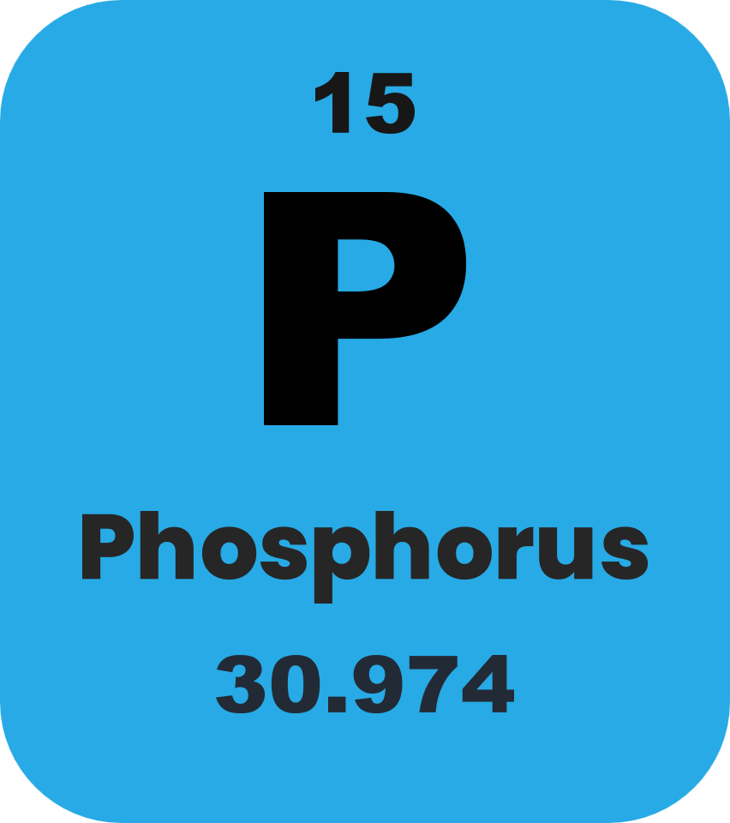
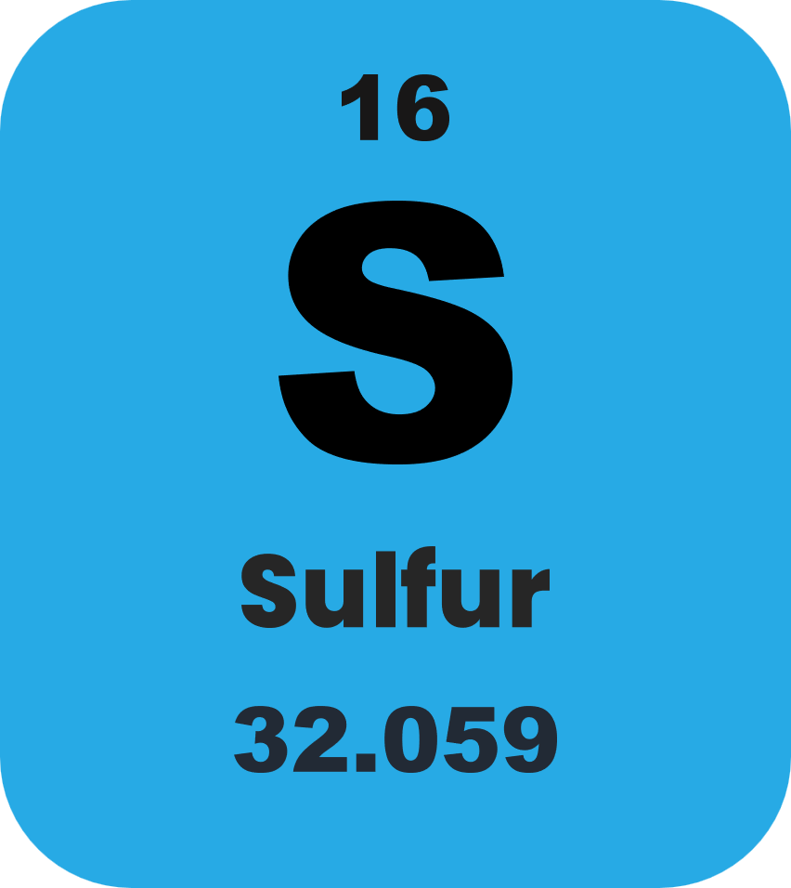
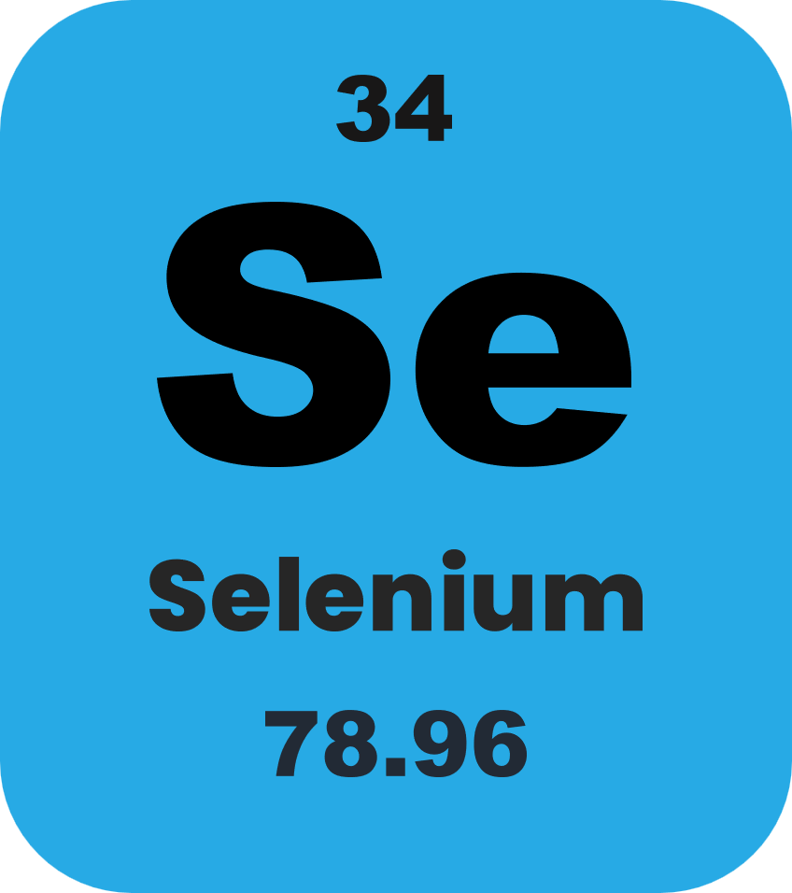

TRÒ CHƠI HÓA HỌC
Notes:
Nhấn vào hình nguyên tố hóa học để chuyển sang slide câu hỏi.
Nhấn vào hình “Bạn đang làm thí nghiệm hóa học” để chuyển sang slide vận dụng.

Slide 17
Câu 1. Carbon hoạt tính được dùng trong mặt nạ phòng độc
là nhờ
A
C
tính base.
tính hấp thụ
B
D
tính acid.
tính hấp phụ
Notes:
Nhấn vào tên nguyên tố để quay lại slide câu hỏi

Slide 18
Câu 2. Lưu huỳnh không có ứng dụng trong
A
C
làm cao su lưu hóa.
sản xuất pháo hoa.
B
D
sản xuất dược phẩm.
khử chua đất trồng.
Notes:
Nhấn vào tên nguyên tố để quay lại slide câu hỏi

Slide 19
Câu 3. Chất nào sau đây là chất bán dẫn?
A
C
S
Na
B
D
Si
HCl
Notes:
Nhấn vào tên nguyên tố để quay lại slide câu hỏi

Slide 20
Câu 4. Ở nhiệt độ thường, thủy ngân tồn tại ở thể
A
C
lỏng
khí
B
D
rắn
bột
Notes:
Nhấn vào tên nguyên tố để quay lại slide câu hỏi

Slide 21
Câu 5. Phi kim có thể tồn tại ở thể khí là:
A
C
bromine
fluorine
B
D
carbon
phosporus
Notes:
Nhấn vào tên nguyên tố để quay lại slide câu hỏi

Slide 22
Câu 6. Chất tác dụng với oxygen tạo oxide base là:
A
C
N₂
C
B
D
Na
S
Notes:
Nhấn vào tên nguyên tố để quay lại slide câu hỏi

Slide 23
Câu 7. Trong phản ứng hóa học, kim loại dễ nhường electron
để tạo thành
A
C
ion dương
muối
B
D
ion âm
base
Notes:
Nhấn vào tên nguyên tố để quay lại slide câu hỏi

Slide 24
VẬN DỤNG
Câu 1. Theo em, đặc điểm nào của kim cương có thể dễ nhầm lẫn với kim loại, đặc điểm nào cho biết kim cương là phi kim?
……………………………………………………………………………............
…………………………………………………………………………………….
Kim cương sáng lấp lánh, trông giống kim loại (có ánh kim), nhưng kim cương trong suốt, không có tính dẫn điện.
Câu 2. Ứng dụng làm vật liệu điện cực là của chất nào sau đây?
A. Than gỗ.
B. Than cốc.
C. Than chì.
D. Kim cương.
C. Than chì.

Slide 25
EM ĐÃ HỌC
Phi kim có nhiều ứng dụng quan trọng: than hoạt tính có tính hấp phụ được dùng làm mặt nạ phòng độc, khử màu, khử mùi; than cốc là nhiên liệu, chất phản ứng trong nhiều ngành công nghiệp; lưu huỳnh là nguyên liệu sản xuất sulfuric acid; cholorine dùng để khử trùng, tẩy màu, sản xuất nhựa, hydrochloric acid,…
Khác với kim loại, hầu hết các nguyên tố phi kim không dẫn điện; phần lớn pihi kim có nhiệt độ nóng chảy, nhiệt độ sôi và khối lượng riêng nhỏ hơn so với kim loại.
Trong các phản ứng giữa kim loại và phi kim, kim loại là chất nhường electron, phi kim là chất nhận electron. Nhiều kim loại tác dụng với oxygen tạo thành oxide base. Phi kim tác dụng với oxygen thường tạo thành oxide acid.

Slide 26
HƯỚNG DẪN VỀ NHÀ
Làm bài tập Bài 21 – SBT Khoa học tự nhiên 9.
Ôn lại kiến thức đã học.
02
04
01
Hoàn thành bài tập phần Vận dụng (nếu chưa xong)
03
Tìm hiểu trước nội dung Bài 22: Giới thiệu về hợp chất hữu cơ.

